Slide 1


Today News
최종 결과 보고
Team MUD
201601364 박주영(T) 201503665 홍승환 201600599 김아연201701138 김혜원 201700124 이산가 비두샤
HERE
http://www.free-powerpoint-templates-design.com
Notes:
안녕하세요 MUD(Meeting Using DeepLearning)팀 발표 시작하겠습니다.
저희 팀은 팀장 박주영, 팀원 김혜원, 김아연, 홍승환으로 이루어져있습니다.

Slide 2
목차
01
서비스 소개
02
시스템 구성도 및 흐름도
03
주요 기능 및 기술 소개
04
수정 및 보완 사항
05
작품 결과
06
최종 계획

Slide 3

머신러닝을 이용한 뉴스 제공 서비스
즉, 뉴스를 봐야겠다고 생각은 하나, 뉴스를 보지 않는 사람들에게 오늘 하루의 뉴스를 요약하여 제공하는 어플입니다.
Today News
News summary using machine learning

Slide 4





1. TN Services 소개
Today news어플리케이션을 통해 제공받을 수 있는 서비스입니다.
1. 뉴스 요약본 제공
실시간으로 뉴스 요약본을 제공합니다.
2. 주제별 뉴스
뉴스를 군집화하여 주제별로 묶어서 보여줍니다.
3. 개인화 추천 기능
사용자별 맞춤 뉴스를 추천하여 보여줍니다.
4. 북마크 기능
사용자가 원하는 내용을 스크랩하여 후에 다시 볼 수 있습니다.
5. 뉴스 브리핑 기능
군집화된 뉴스의 요약본을 브리핑 해주는 기능이다.
Notes:
여기 지워야 하나???

Slide 5
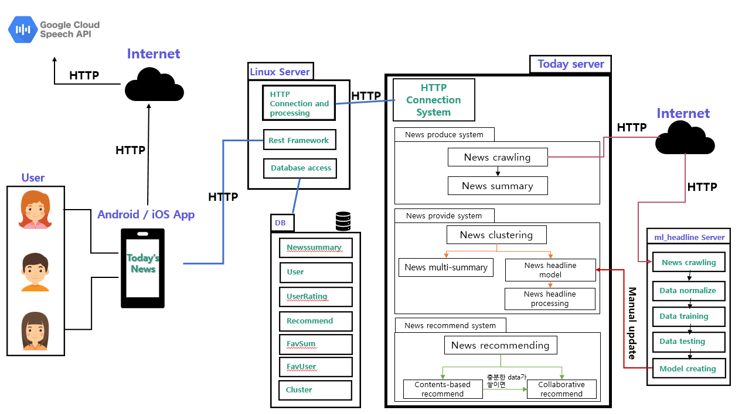
시스템 구성도 및 흐름도
TN 시스템 구성도

Slide 6
시스템 구성도 및 흐름도
TN 세부 흐름도
News summary table
{“news_id”, “summary”}
scheduler
scheduler
News summary table
{“headline”, “summary”,“url”, “pub_date”, “category”, “cluster_id”}
Clustering process
15분
06시
12시
15시
18시
21시
24시
IT Crawler Process
News summary table
{“news_id”, “cluster_id”}
경제 Crawler Process
5분
Queue
DB
Summary process
사회 Crawler Process
3분
01시
07시
13시
16시
19시
22시
Cluster table
{“cluster_id”, “cluster_headline”,cluster_summary}
Cluster table
{“cluster_id”, “cluster_headline”,cluster_summary}
User rating table
{“user_id”, “score”,news_id}
정치 Crawler Process
7분
Recommend table
{“user_id”, “cluster_id}
ML headline process
Multi-Summary process
Recommend process
Queue
scheduler

Slide 7
주요 기능 및 기술
주요 기능 | 설명 | 주요 기술
APP의 여러 기능 | 북마크 기능, 뉴스 브리핑 기능, 스크랩 기능등 사용자에게 다양한 기능들을 제공한다. | Google TTS API Streaming 방식으로 APP으로 data를 전송하는 google의 TTS기능을 사용한다. Firebase
뉴스 요약 기능 | 뉴스의 긴 내용을 사람들이 가장 읽기 편하다고 느끼는 3줄(변경예정: 4줄(350단어))로 요약하여 제공한다. | Lexrank 구글의 pagerank를 이용하여 페이지가 아닌 문장 단위로 연관성을 찾는 알고리즘을 기반으로 한다. 본문의 문장을 그대로 활용하는 추출적 요약이다.
주제별 뉴스 묶기 | 사용자가 한 번에 주제를 파악하고 그 주제의 다양한 뉴스들을 제공받기 위해 뉴스를 주제별로 군집하여 묶어서 보여준다 | K-Means 알고리즘 여러 군집 알고리즘 중 가장 흔히 사용되고 효율이 좋은 k-means 알고리즘을 사용하여 뉴스를 주제별로 분류한다.
뉴스 Headline 생성 | 같은 주제로 묶인 뉴스들이 하나의 내용으로 요약되어 새로운 요약본을 사용자에게 보여주며 그 군집에 맞는 헤드라인을 제공하여 사용자에게 한 눈에 주제를 파악할 수 있도록 보여준다. . | Attention Mechanism
개인별 뉴스 추천 | 사용자의 경험을 중요시하고 편리함을 보장하기 위해 개인화 맞춤 추천 기능을 제공한다. 사용자가 뉴스에 평점을 매기면 그 점수를 기반으로 추천 알고리즘이 돌아간다. | Contents-based & Collaborate filterling 사용자 기반, 아이템 기반추천 알고리즘을 데이터 양에 따라 번갈아가며 사용한다. 피어슨 상관계수와

Slide 8
수정 및 보완사항
유형 | 보완 사항 | 설명 | 진척도(%)
APP | 스크랩 기능 | 사용자가 원하는 뉴스를 스크랩하여 뉴스 정보를 DB에 저장하여 후에 다시 볼 수 있도록 한다. | 100%
 | DB 연동 오류 | 많은 양의 데이터를 한 번에 보낼 경우 생기는 오류를 처리한다. | 100%
Clustering System | 적절한 K 찾기 | Clustering 개수인 k의 가장 적합한 값을 찾는 실험을 하여 성능을 높인다. | 100%
 | 중심에 근접한 기사 추출 | 클러스터내의 모든 기사를 보여주는 것이 아니기에 중심에 근접한 기사 40개만 추출한다. | ???%
 | Headline 및 Recommend System과의 연동 | Clustering System에서 군집된 데이터를 다음 시스템으로 넘겨준다. | ???%
Headline System | 모델의 성능 향상 | 추가 실험을 통해 모델 성능을 향상시킨다.(앞으로도 계속 향상시킬 예정) | ???%
Recommend System | 일정시간 간격으로 실행 | 일정시간마다 추천시스템을 반복 실행한다. | 100%

Slide 9
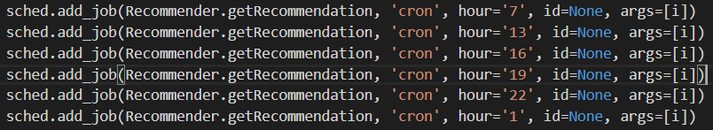
수정 및 보완사항
News Recommend System
Apscheduler 모듈의 BackgroundScheduler를 이용한 스케쥴러 구현
7시, 13시, 16시, 19시, 22시, 1시
뉴스 하나를 추천 하는 것이 아니라 뉴스 군집을 추천 하는 것이기 때문에 클러스터링이 완료된 이후에 실행을 해야 새로운 군집을 추천해 줄 수 있다.
클러스터링 이후 사용자가 평점을 매긴 데이터가 어느정도 있어야 한다.

Slide 10
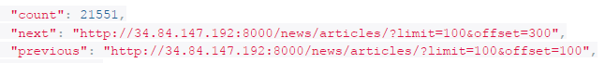
수정 및 보완사항
Database
Summary table
기존 | 개선
1. 문제점 기존 DB에 GET할 때 사용하던 URL http://34.84.147.192:8000/news/articles/?format=json 한 번에 많은 양의 뉴스 데이터를 받을 수 없다. | 해결 방법 Limit option을 설정한다. http://34.84.147.192:8000/news/articles/?format=json&limit=10 - 10개의 기사를 받겠다는 의미이다. Limit option을 설정한다. Count - All the articles we have. Next - this will only get 100 articles so next is for the next 100 articles. It’s a URL Previous - this will give the previous 100 articles

Slide 11
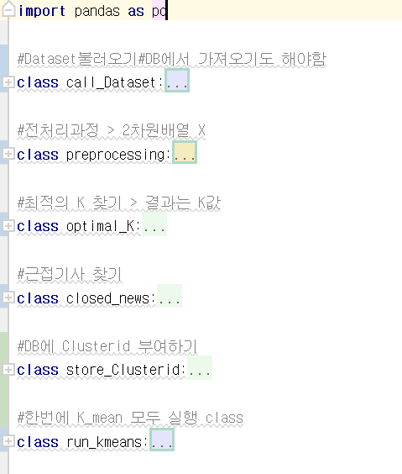
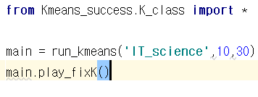
수정 및 보완사항
News Cluster System
K_means 과정
0. DB로부터 dataset 불러오기
전처리 과정
적절한 K 찾기
근접 기사 찾기
DB에 저장
→적절 K로 Kmean 적용 근접기사만 클러스터 아이디부여

Slide 12
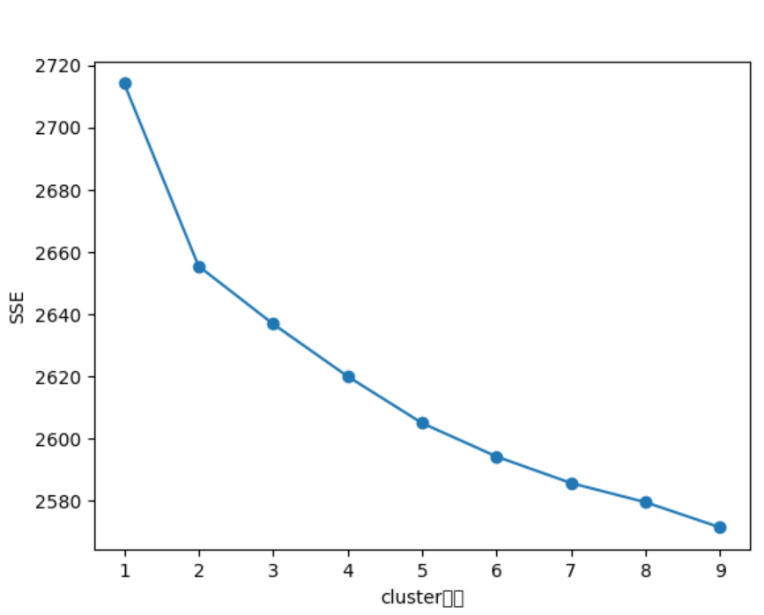
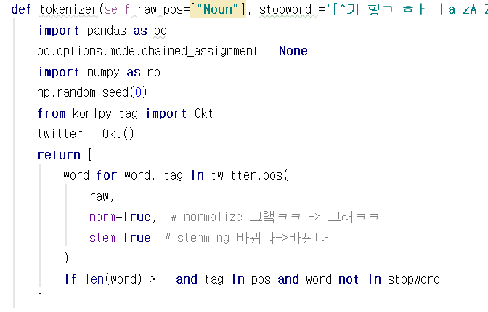
수정 및 보완사항
News Cluster System
적절한 K 찾기
기존 | 개선
1. 최적의 K값 찾기 방법 1) elbow 기법 2) 실루엣 기법 2. 문제점 시간이 오래 걸린다. - 1만 dataset을 range 6 내에 Kmeans →20분 소요 분산이 작을 시 실험을 할 때마다 k의 값이 다르게 나온다. 문자 데이터에 대한 내용이므로 시각적 판단 기준이 없음 ( 분산도 그래프 작성의 어려움) → 올바른 clustering 여부 | Dataset의 SSE graph 시간 단축 - 전처리 과정에서 명사만만 한다면 > ‘명사 ,동사＇했을 때와 결과와 똑같은 성능 -for range 범위에서 step 처리 정확성 -n_init을 통해 매번 똑같은 optimal_K

Slide 13
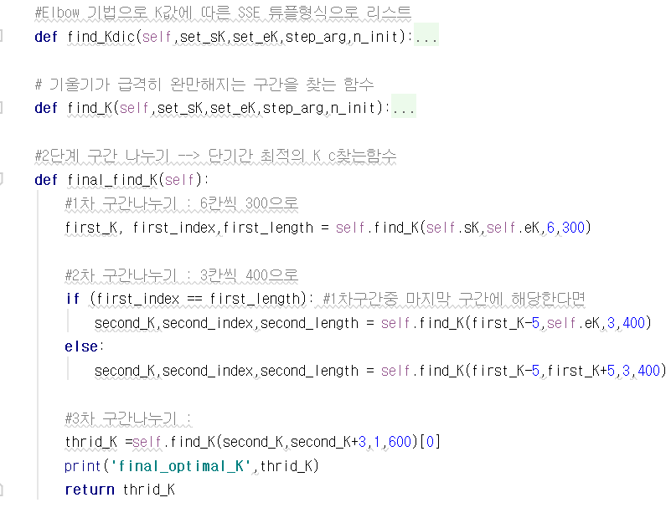
수정 및 보완사항
News Cluster System
적절한 K 찾기
개선
Dataset의 SSE graph 시간 단축 - 전처리 과정에서 명사만만 한다면 -for range 범위에서 step 처리 2단계의 구간 나누기를 통해 넓은 범위 내에 빠르고 정확한 K값 추출 정확성 -n_init을 통해 매번 똑같은 optimal_K Dataset크기 / for문 돌리는 K값의 범위 N_int / step 등의 4가지 요소를 변화를 주어 실험

Slide 14
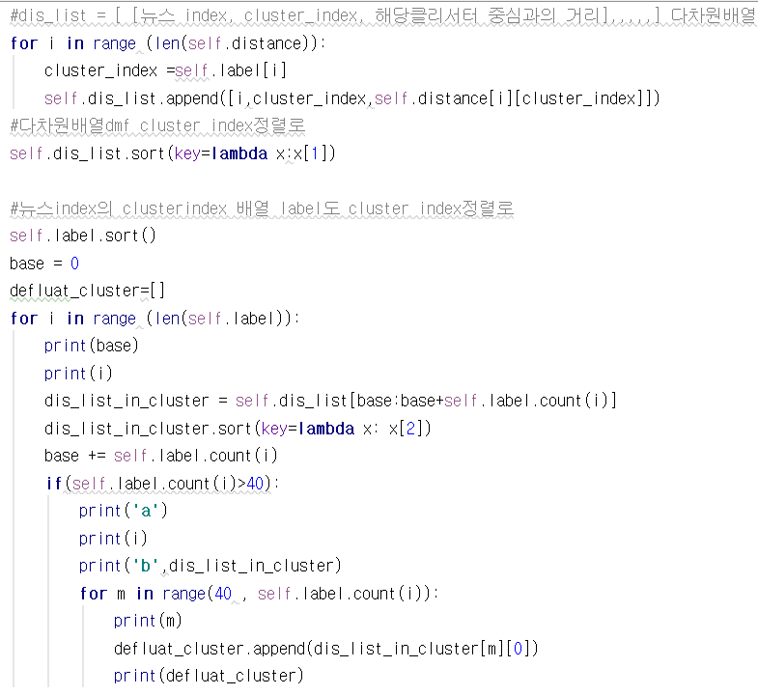
수정 및 보완사항
News Cluster System
근접 기사 찾기
기존 | 개선
1. 방법 (전처리 된 data + 최적의 K) + Kmeans의 각 중심 centroid, Cn과의 vector data의 거리를 측정하여 가까운 순으로 list화 2. 문제점 중심과의 거리 구하기 거리와 해당 거리가 의미하는 News_id와 Cluster_id 연관짓기

Slide 15
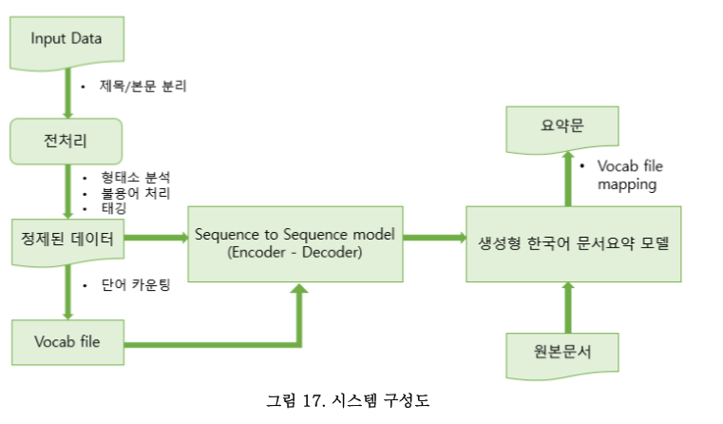
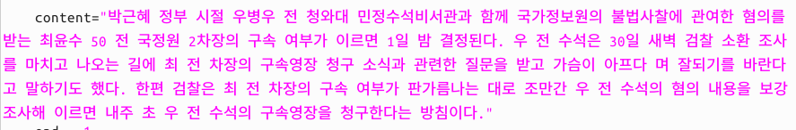
수정 및 보완사항
Headline & Multisummary System
모델 성능 향상
기존 | 개선
결과 INPUT값으로 CLUSTER된 뉴스들의 다중 문서 요약 내용 넣는다 OUTPUT 값으로 HEADLINE 도출 2. 문제점 Data set이 작아 output 도출하는데서 적절한 단어를 찾지 못한다. 하지만 data set을 너무 크게하고 전처리 과정에서 단어수를 줄어 버리면 성능이 저하된다. 형태소분석기 돌리는데 적어도 1시간 걸려 시간이 오래 걸린다. | 실험 방법 결과
[1] Input data => news crawling 한 news title과 news contents csv파일로 저장
[2] 전처리 과정
[3] vocab file => 전처리된 title과 content를 가지고 단어 사전 만든다
[4] seq2seq_attention model을 이용하여 training 시킨다
[5] training 시킨 모델을 testing하고 한국어 문서 요약 모델로 저장한다
[6] model에 다중 문서 요약된 content를 input으로 넣어 output으로 headline을 얻는다

Slide 16
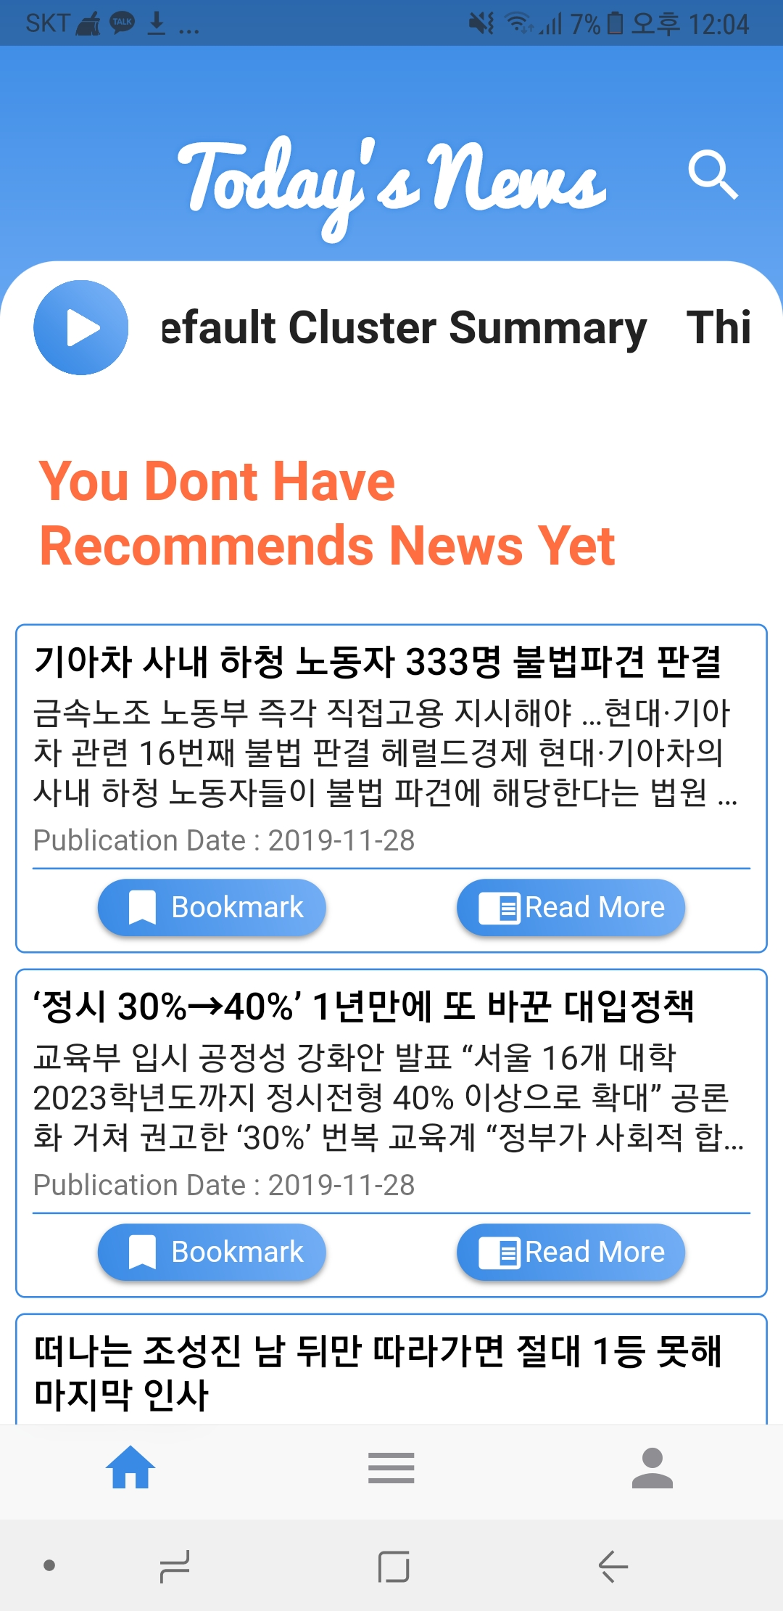
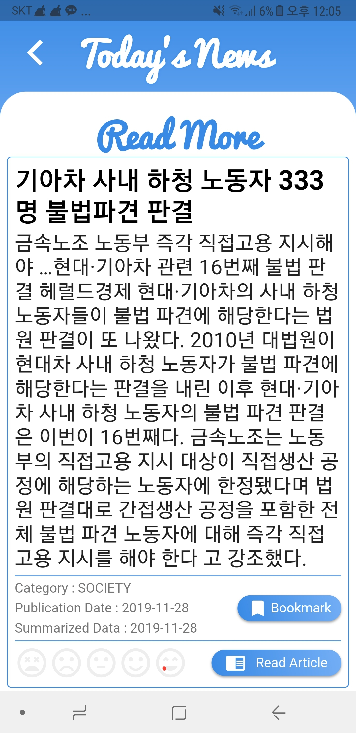
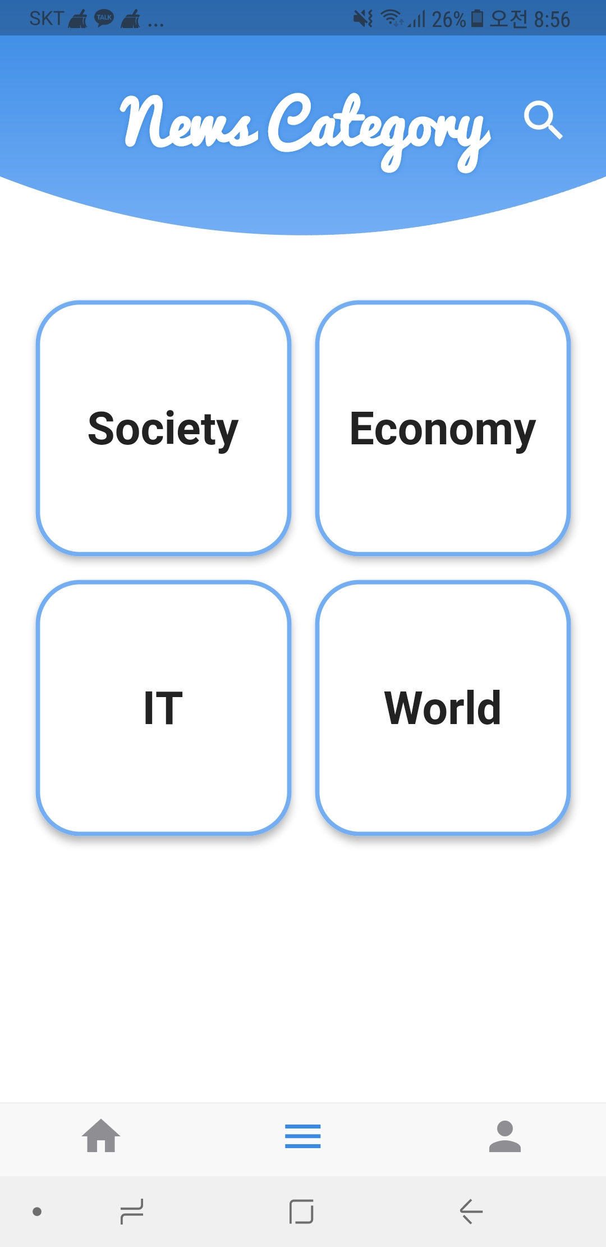
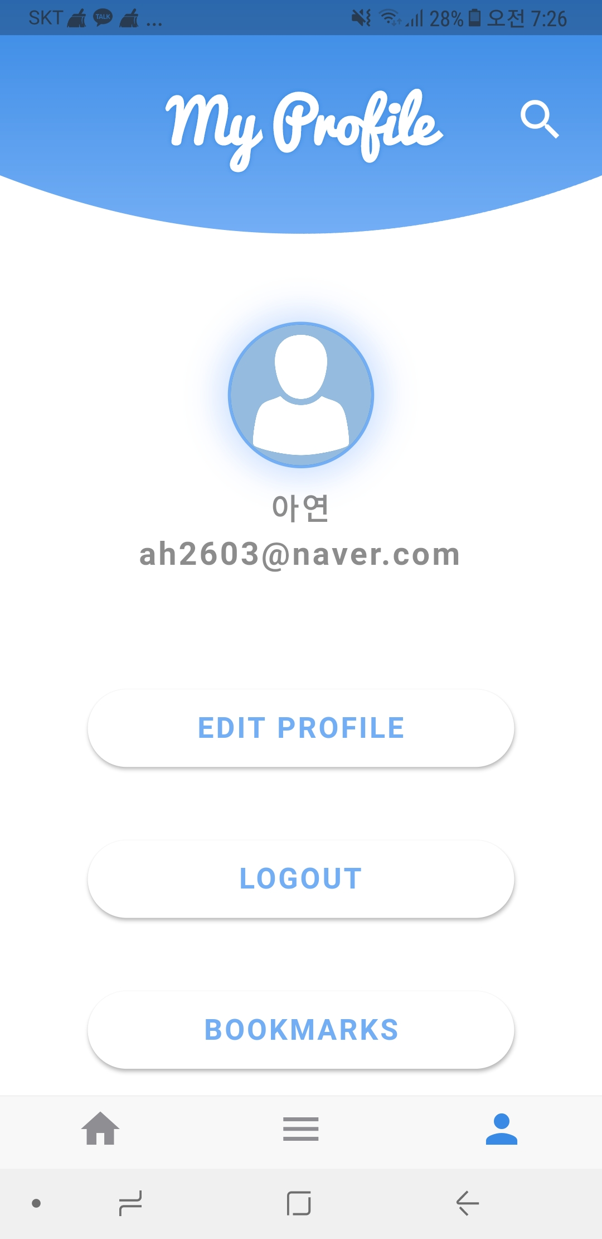
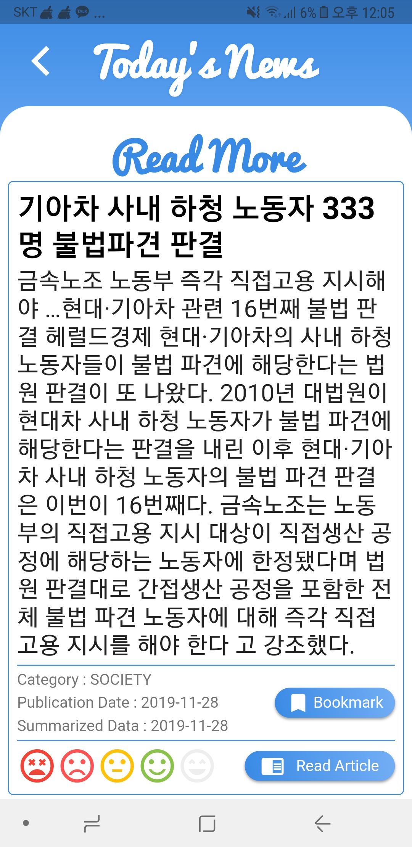
7. 작품 결과
홈 화면 | 뉴스 요약본 화면 | 카테고리화면 | 프로필 화면

Slide 17
5. 향후 계획 및 담당
주차 별 계획
프로젝트 기간 | 2019.9.9~2019.12.9
개발 내용 | 프로젝트 기간
 | 1주 | 2주 | 3주 | 4주 | 5주 | 6주 | 7주 | 8주 | 9주 | 10주 | 11주 | 12주 | 13주
아이디어 회의 및 계획
프로젝트 관련 자료 조사
역할 분담 및 핵심 기술 조사
사업 제안서 작성
요구사항 및 상세 설계 작성
서버 및 데이터 베이스 구현
앱 구현
뉴스 크롤링
클러스터링 시스템구현
요약 시스템 구성(추상적)
요약 시스템 구성(추출적)
추천 시스템 구현
개별 테스트 및 보완
통합 테스트 및 보완
최종 발표 및 시연
완료
미완료
예정

Slide 18
5. 향후 계획 및 담당
최종 계획
개발 내용 | 12주 | 13주 | 담당자
클러스터링 시스템 최종 보완 및 다른 시스템과의 연동 |  |  | 김혜원 ,김아연, 이산가비두샤
헤드라인 성능 모델 성능 향상 |  |  | 박주영, 홍승환
개별 테스트 및 보완 |  |  | 전 팀원
통합 테스트 및 보완 |  |  | 전 팀원
최종 문서 수정 |  |  | 전 팀원
최종 발표 및 시연 |  |  | 전 팀원

Slide 19
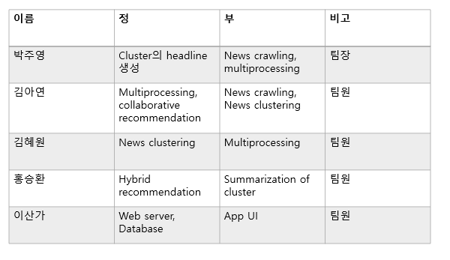
역할 분담

Slide 20

Thank You
감사합니다.
Notes:
정부지원
2. 경쟁력 유리시장에 많이 없어서 더
3.음성 + 인공지능 🡪 기업 업무생산성 높임… 생산성 크기때문에 사업성이 크다.1
ㄹㅇㄴ

